Slide 1
第5.7节
线性判别分析

Slide 2
线性判别分析基本概念
线性判别分析（Linear Discriminant Analysis，LDA）是一种有监督的线性降维算法，其旨在找到原始数据特征变量的一个线性组合，然后将数据投影到一个新的空间。
这使得不同类别数据投影点的中心尽可能的远，同类别数据的投影点尽可能的接近，即类间方差最大化，类内方差最小化。

Slide 3
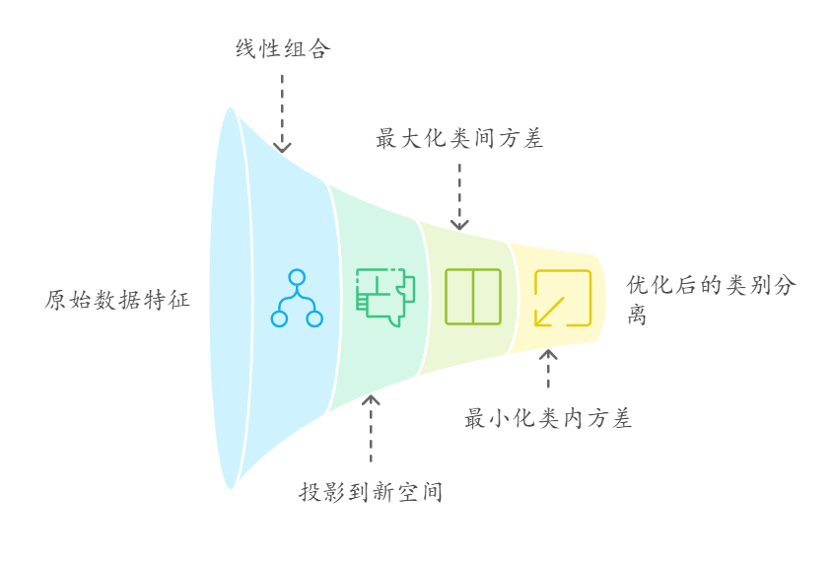
线性判别分析基本概念
LDA算法的基本思想：
类间方差最大化，类内方差最小化。

Slide 4
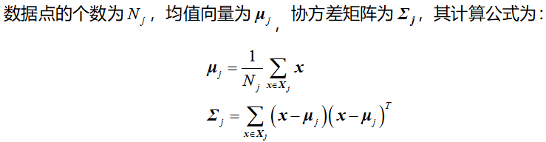
二类线性判别
给定数据集：
二类数据：根据 y_{i} 的取值可以将样本分为两类

Slide 5
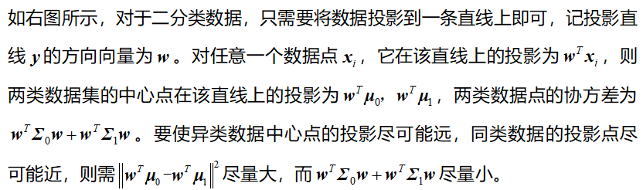
二类线性判别

Slide 6
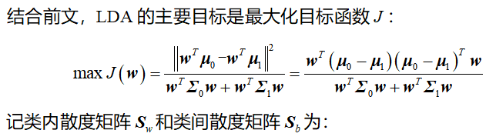
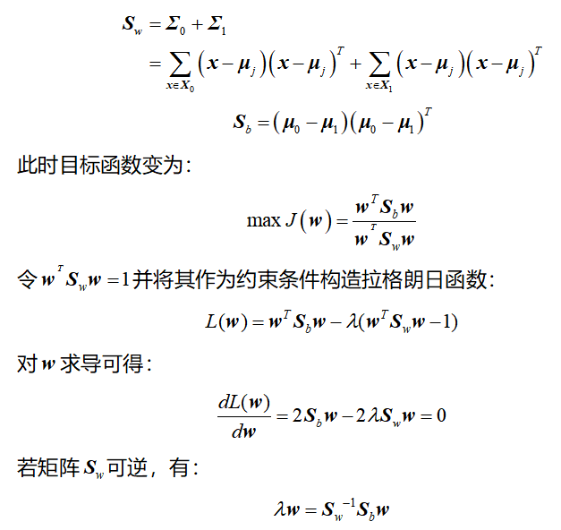
线性判别分析公式推导

Slide 7

线性判别分析公式推导
因此，求出数据点的均值与协方差便能确定最佳投影方向w，再通过公式w^{T}x_{i}计算出投影后的数据点z_{i}，即可将原始数据投影到直线上y=w₁x₁+w₂x₂。

Slide 8
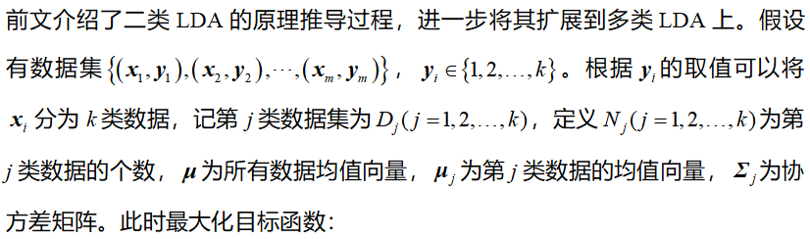
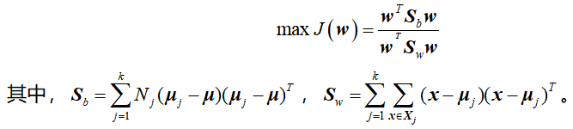
多类线性判别

Slide 9
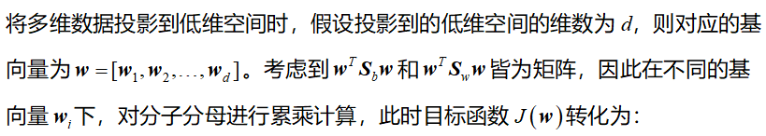
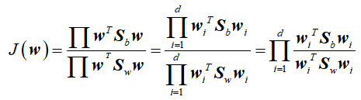
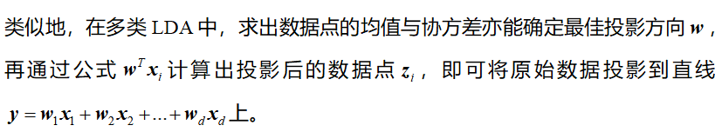
多类线性判别

Slide 10
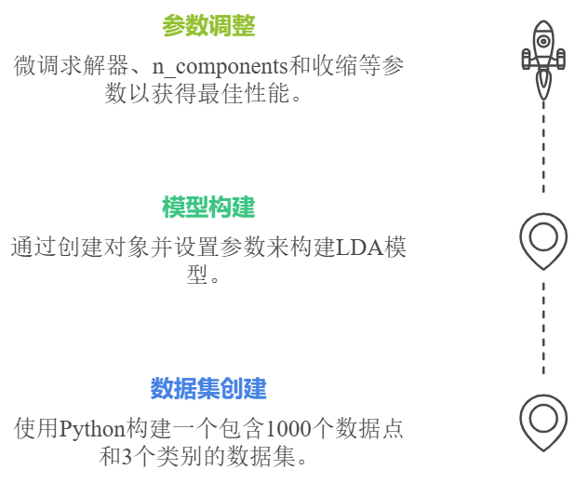
实践案例：基于线性判别分析的三维数据集降维
本案例使用LDA算法对三维空间中的数据集进行降维。

Slide 11
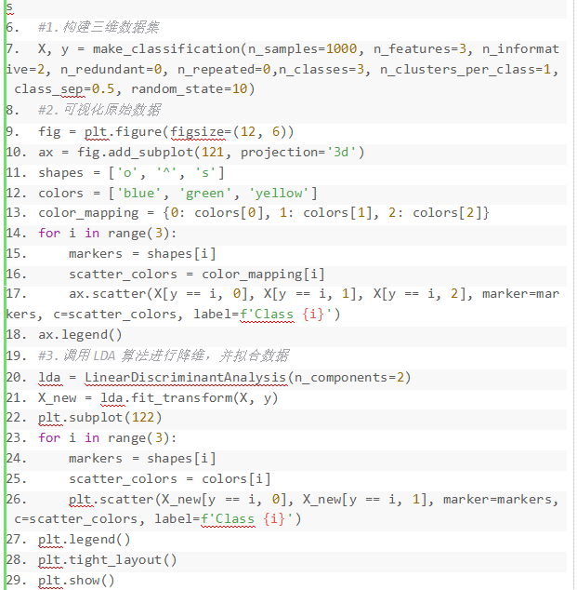
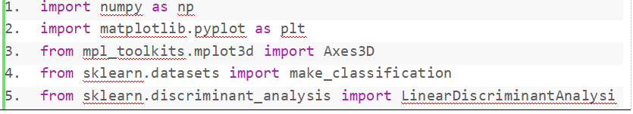
实践案例：基于线性判别分析的三维数据集降维

Slide 12
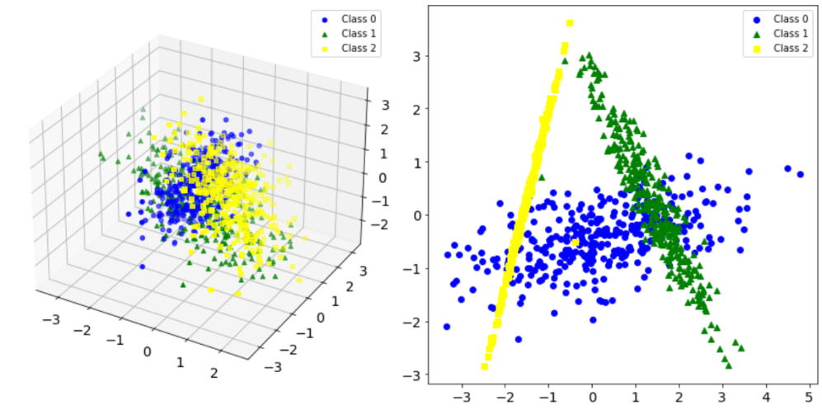
实践案例：基于线性判别分析的三维数据集降维
在降维后的二维空间中可以清晰地对三个类别的数据进行区分。因此，LDA算法能够找到一个投影方向，使得不同类别的数据点在投影后能够有很好的可分性，利用类别信息来最大程度地保留数据的判别性能。

Slide 13
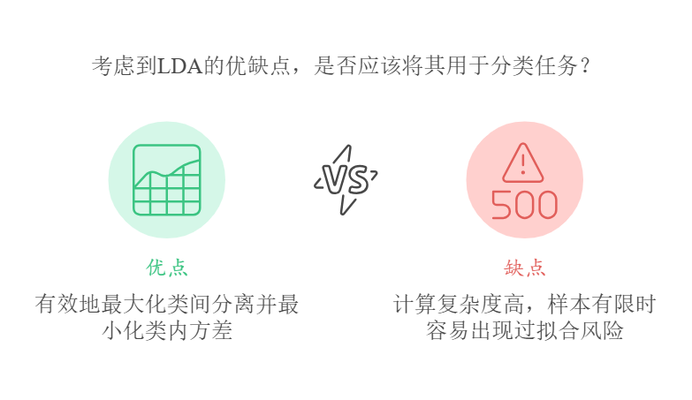
线性判别分析算法评价

Slide 14
恳请批评指正！

